Slide 1

UNIVERIDAD CENTRAL DEL ECUADOR
GESTION DEL DISEÑO
INTEGRANTES
NESTOR QUISE
JAISON PILATAXI
BLADIMIR SANCHES
ANTHONY CAJAS

Slide 2
Metodología de la Educación Rural y Urbana
El Ecuador tiene un sistema de protección y garantías que están a la vanguardia a nivel internacional para precautelar el derecho a la educación sin discriminación alguna, así como la universalización de la educación desde el nivel inicial hasta el bachillerato, y su gratuidad hasta el nivel superior.
En este contexto han existido diferentes intentos por mejorar los sistemas de educación desde la política pública a través de diferentes instancias, así como esfuerzos desde la asistencia técnica y la cooperación internacional con el fin de eliminar las diferentes barreras de acceso a la educación a través de programas y proyectos.
No obstante, pese a que los sectores rurales y urbano-marginales han sido una prioridad dentro de los diferentes programas realizados, aún no han sido atendidos en su totalidad.

Slide 3

Sector Rural
Un factor de alta incidencia para el acceso a la educación son los niveles de pobreza que el medio rural se agrava
De acuerdo a los datos del Ministerio de Educación la tasa de analfabetismo para el año 2004 a nivel del país fue de 6,7%, 3,9% a nivel urbano y 12,9% a nivel rural.
Otra consecuencia directa de la pobreza es el abandono escolar, principalmente en edades donde hay la transición de la educación básica al bachillerato, este problema se profundiza en las áreas rurales, ya que los jóvenes se ven obligados a vincularse al mercado laboral para aportar al ingreso familiar.
A esto se suma la decadencia de la infraestructura educativa, falta de recursos materiales y didácticos y falta de tecnologías.

Slide 4

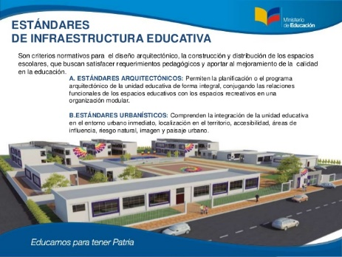

Sector Urbano
El sector urbano, la educación tiene un leve contraste con la rural, en la que la acapara un gran porcentaje de niños que acceden tanto a la educación pública y privada, sin embargo el nivel de analfabetismo tiene un porcentaje igual de preocupación, ya que la clase baja, debido a su escases económica no logra acceder a un cupo dentro de la educación fiscal, y aumentado otro factor como la desnutrición y falta de accesos a materiales didácticos de enseñanza.
tecnología
infraestructura
materiales

Slide 5
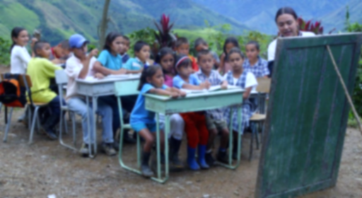
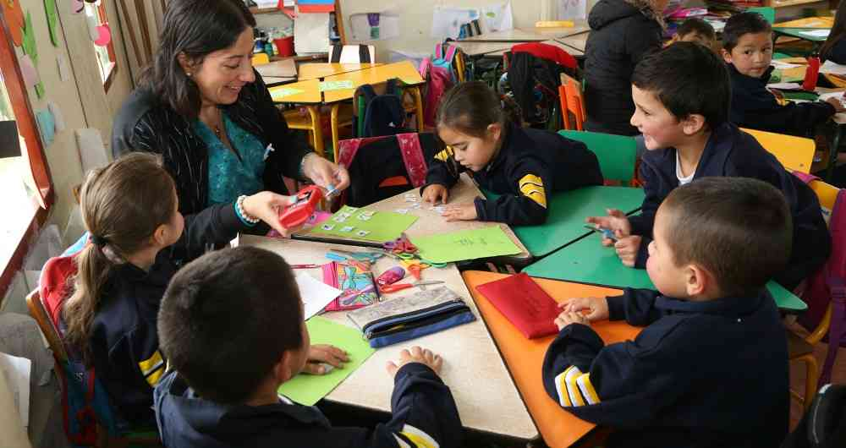
Problemas de la enseñanza en la Educación Rural y Urbana
Bajos niveles socio, económicos y culturales de la mayoría de la población ecuatoriana.
Inexistencia de una política educativa de estado.
Reformas educativas inconclusas
Insuficiente asignación presupuestaria
Falta de un coherente sistema de capacitación actualización y perfeccionamiento profesional del docente.
Sistemas pedagógicos tradicionales
Sueldos bajos al magisterio nacional que no permiten una entrega motivada y eficiente a su labor docente
Falta de infraestructura, equipamiento e implementación tecnológica en el sistema educativo nacional
Medios de comunicación y su influencia en la educación propuesta
El analfabetismo es uno de los principales problemas en la educación por el porcentaje de -1,6% la población analfabeta, los habitantes del campo han sido los menos beneficiados y todavía enfrentan altas tasas de incidencia del analfabetismo.

Slide 6
Establecimiento de Políticas para la mejora de la metodología de Educación.
Establecer recursos del estado para la educación rural y urbana a través de la investigación de fuentes secundarias de las principales variables: matrícula, contenidos, nivel de capacitación de los profesores, estado de las infraestructuras educativas.
Capacitación constante a maestros rurales de parte de docentes universitarios, sobre técnicas y métodos de enseñanza a niños de zonas rurales, con el objetivo de mejorar la enseñanza y establecer una malla curricular similar a la urbana con los recursos que dispongan las unidades educativas.
Capacitación constante a maestros urbanos por parte de órganos de educación superior, con la finalidad de implementar mallas curriculares de calidad.
Analizar con autoridades a nivel central y de unidades educativas, expertos en el tema y pobladores rurales y urbanos, los principales problemas de la educación rural.

